Slide 1

Python入門
謝笠予
林柏宏

Slide 2
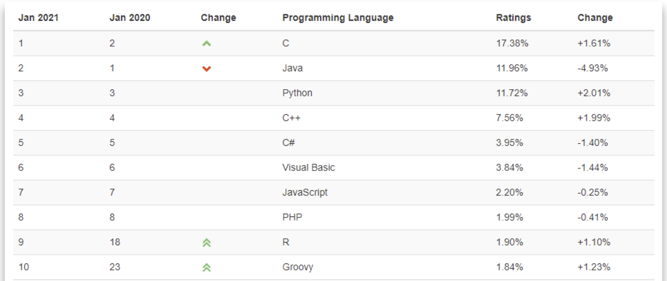
2021程式排行榜

Slide 3
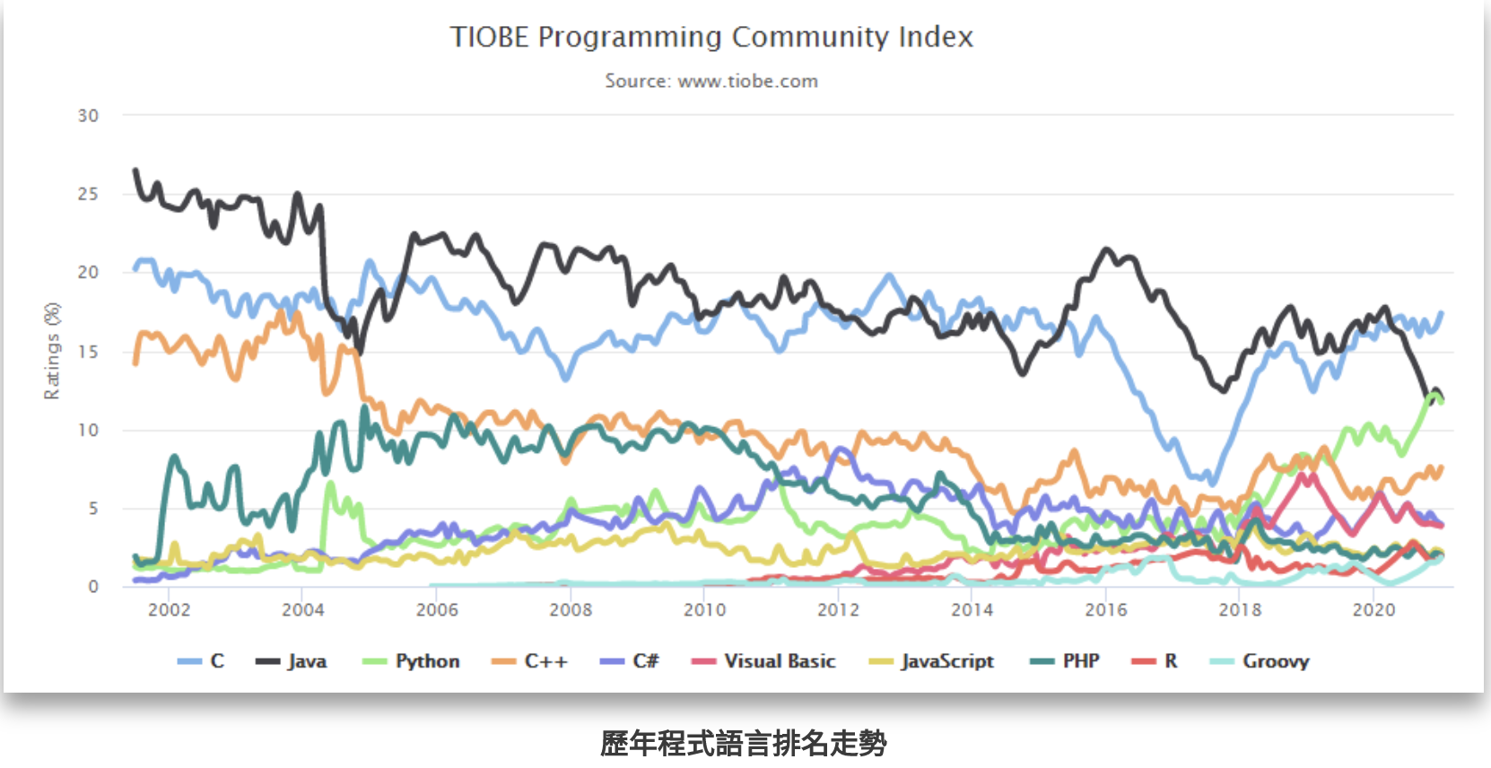

Slide 4
python： 快速開發應用程式 java： 健壯的大型軟體 C ： 需求效率的軟體 C： 作業系統及驅動
1、語言類型
Python是一種基於解釋器的語言，解釋器會逐行讀取代碼；首先將Python編譯為字節碼，
然後由大型C程序解釋。
C是一種編譯語言，完整的原始碼將直接編譯為機器代碼，由CPU直接執行。
2、內存管理
Python使用自動垃圾收集器進行內存管理。
在C語言中，程式設計師必須自己進行內存管理。

Slide 5
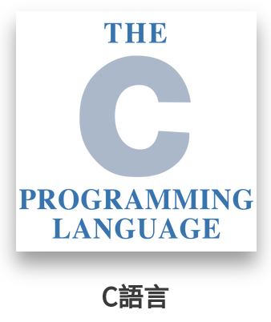
優點:
簡潔緊湊、靈活方便
允許直接訪問物理地址，對硬體進行操作
生成目標代碼質量高，程序執行效率高
缺點:
程式寫錯時，不容易除錯
官方沒有大型的函式庫，要下載別人的或是自己寫
處理字串很麻煩
系統軟體開發
作業系統：UNIX、Windows、Linux。
驅動程式：比如主機板驅動、顯示卡驅動、攝像頭驅動。驅動一般是用C語言和組合語言寫的，C++ 在這方面稍弱。
資料庫：SQL Server、Oracle、MySQL、DB2。
應用軟體開發
辦公軟體：WPS。
圖形影象多媒體：Photoshop、Mediaplayer。
嵌入式軟體開發：嵌入式軟體開發說得簡單點就是晶片程式設計，比如我們以後學習在微控制器和 ARM 上進行的開發都屬於嵌入式軟體開發。
遊戲開發：2D、3D 遊戲。CS 整個遊戲的引擎全部是用純C寫的。

Slide 6

優點:
容易撰寫，適合初學者寫，非常直觀
功能強大，許多函式庫都可以輕鬆使用
跨平台
容易擴充
應用範圍廣，包含機器學習、數據分析、爬蟲等等
缺點:
速度慢，因為是高階語言，底層的處理無法自己改
強制縮排，一定要用4個空白鍵來縮排，否則會編譯錯誤
網路爬蟲與擷取資訊
數據分析與視覺化
機器學習與人工智慧
網站開發
遊戲開發
圖形使用者介面
商業應用

Slide 7
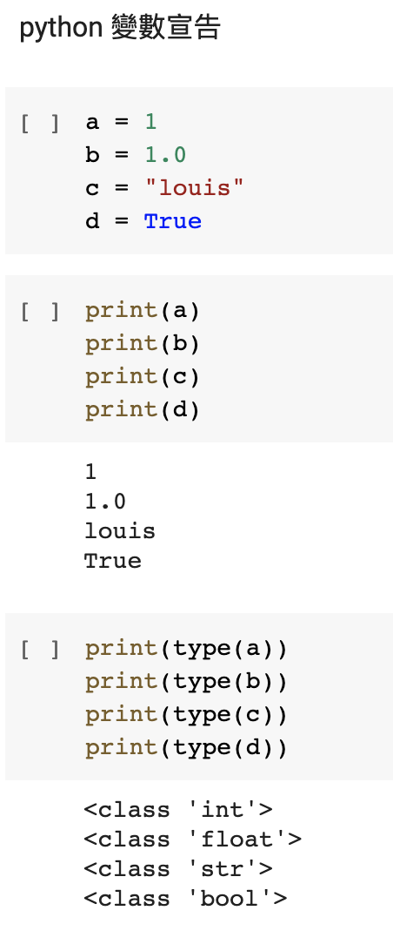

Slide 8
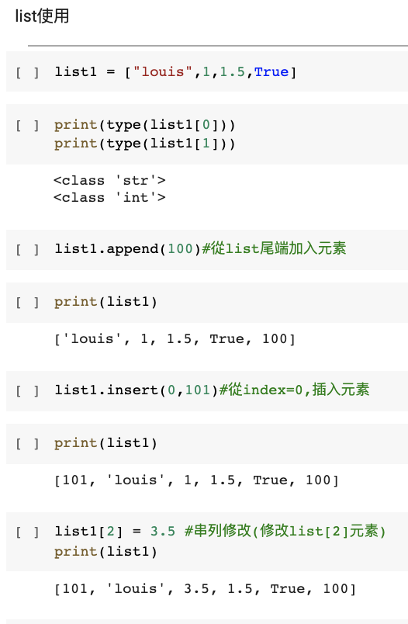
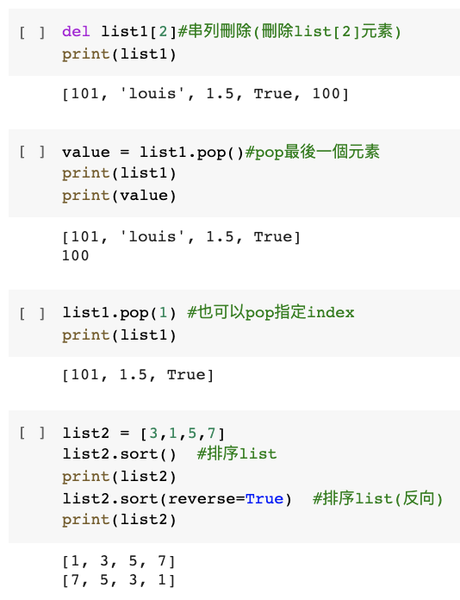

Slide 9
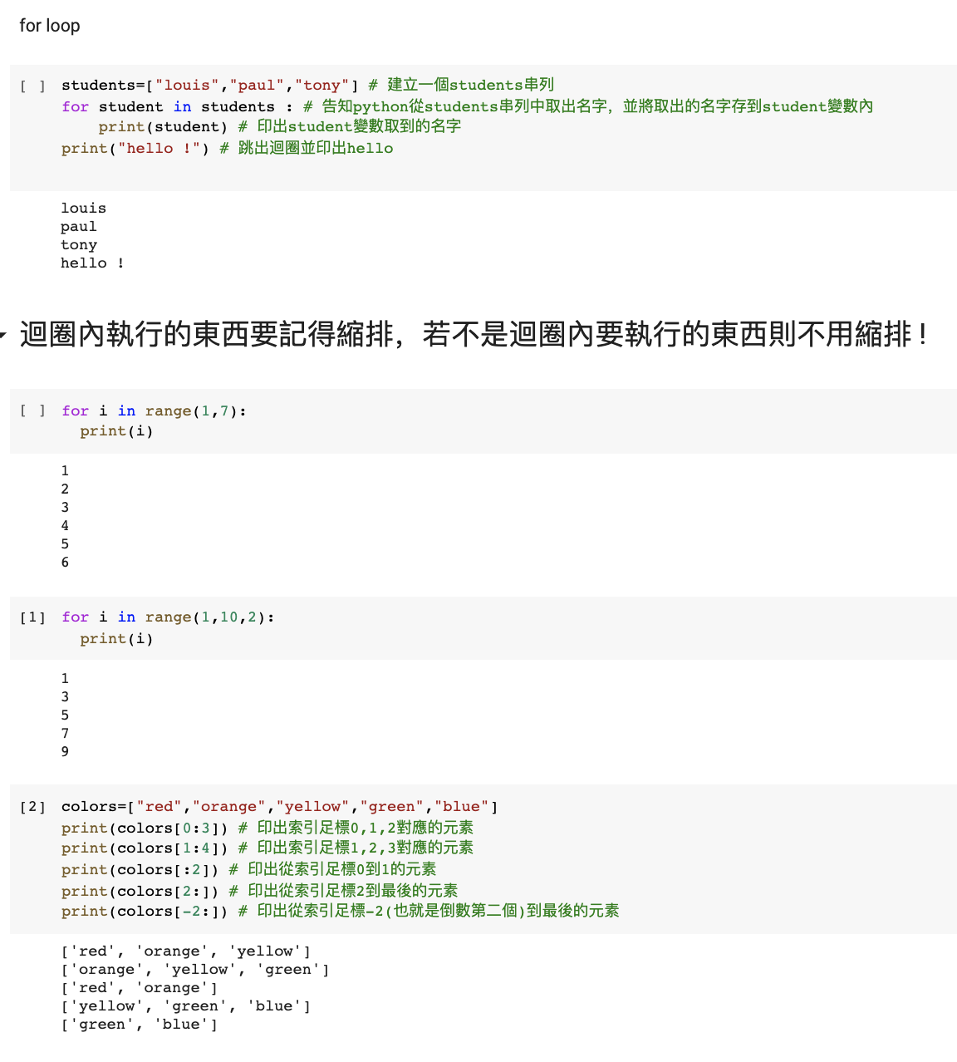

Slide 10
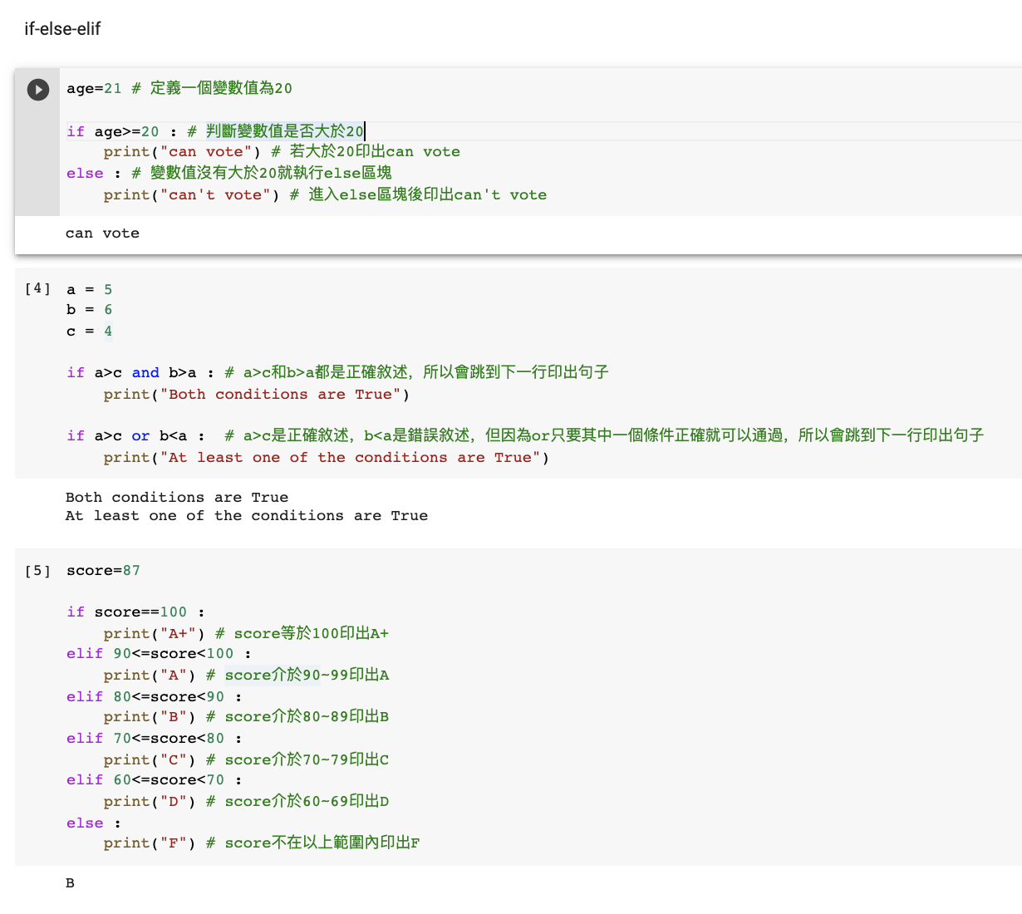

Slide 11
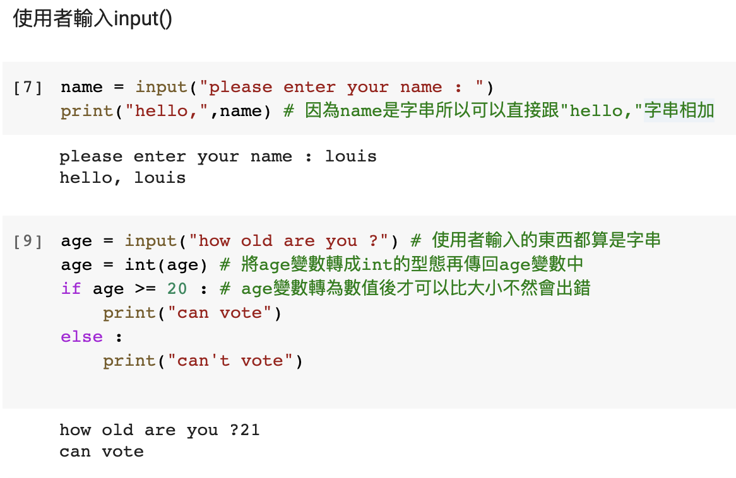

Slide 12
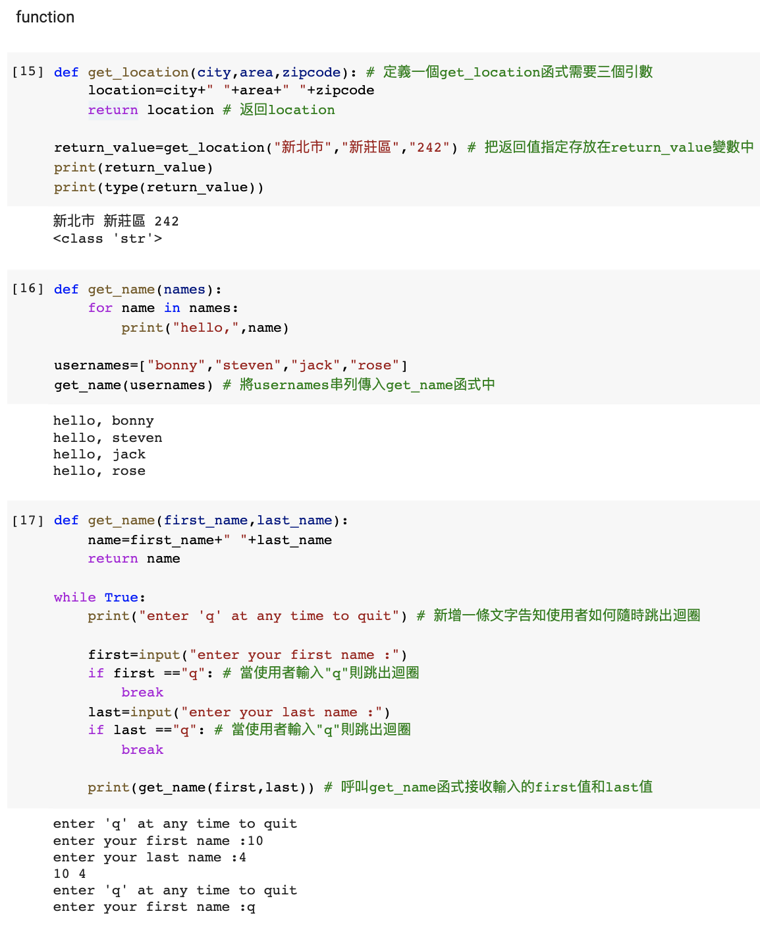

Slide 13
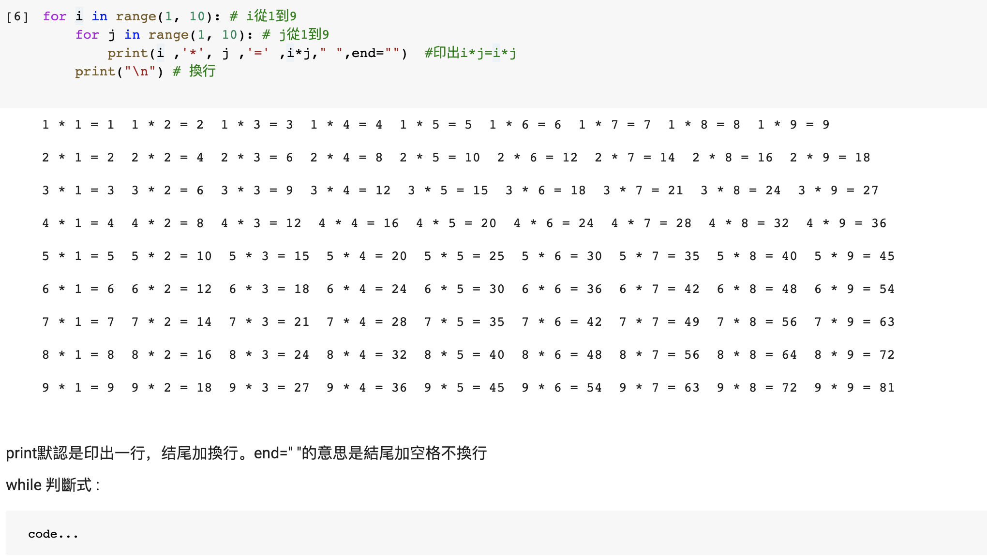

Slide 14
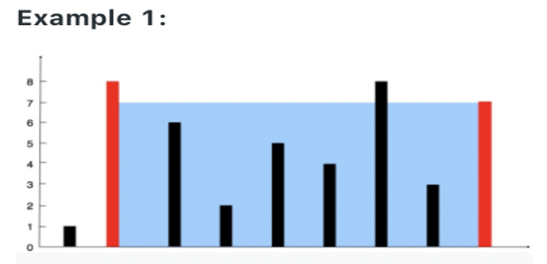
HW
給定任意數量任意高度的柱子，求出最大的集水容量(相鄰柱子間隔為一個單位長)
Ex1. input: height=[1,8,6,2,5,4,8,3,7]
output:49
Ex.2: input: height= [1,1]
Output:1
Ex3.: input: height=[4,3,2,1,4]
output:16

